Slide 1
Государственное бюджетное учреждение дополнительного образования
Центр дополнительного образования «ЭкоМир» Липецкой области
Добро пожаловать в гости!
Детское объединение «Экологический бумеранг»
Руководитель: Бондаренко Ангелина Александровна

Slide 2
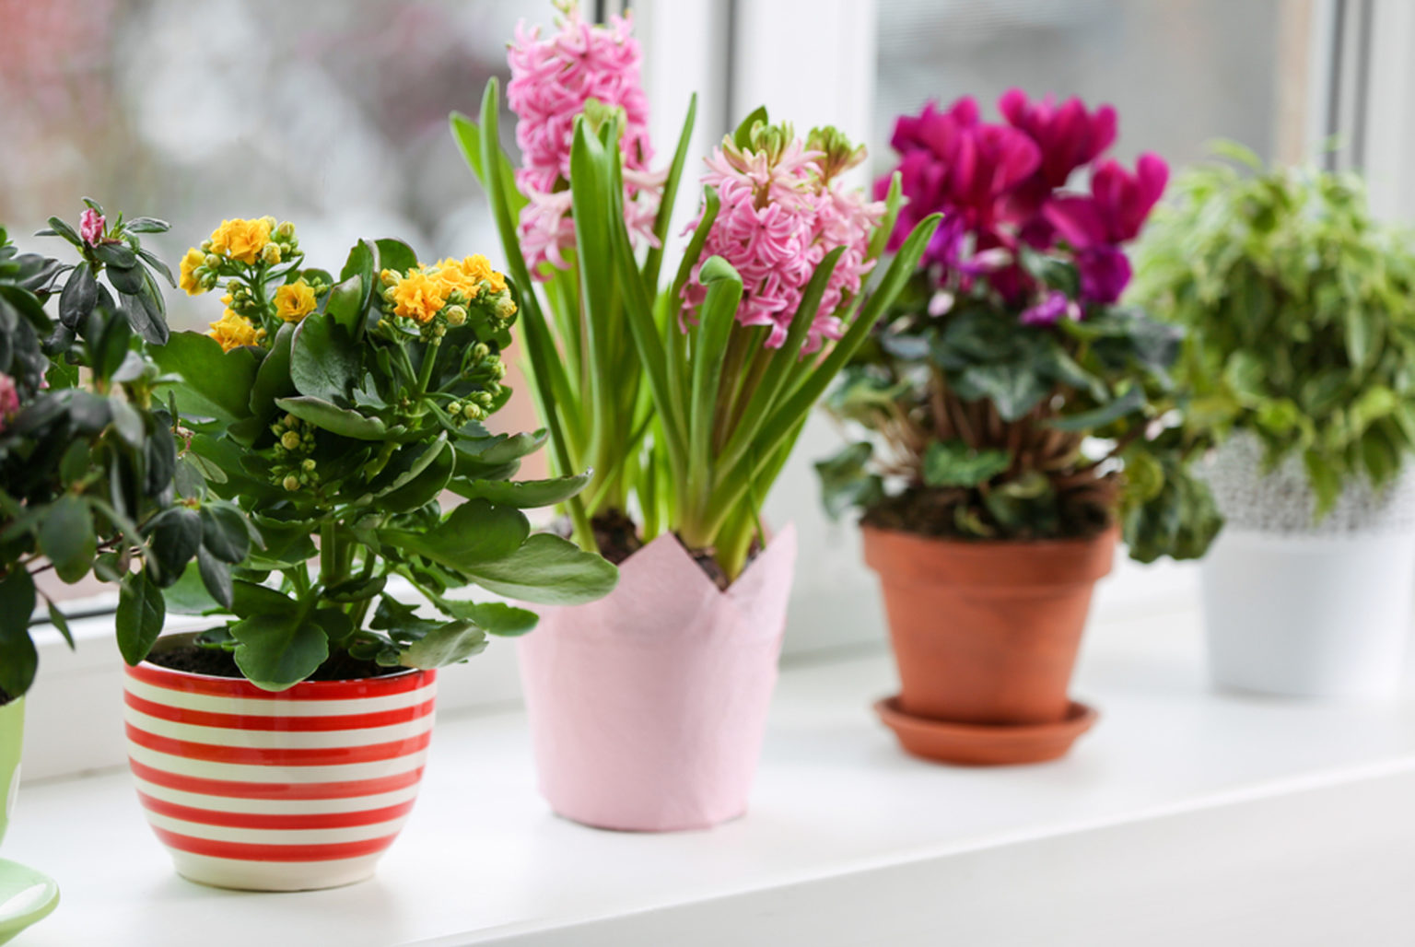
Комнатные цветы

Slide 3
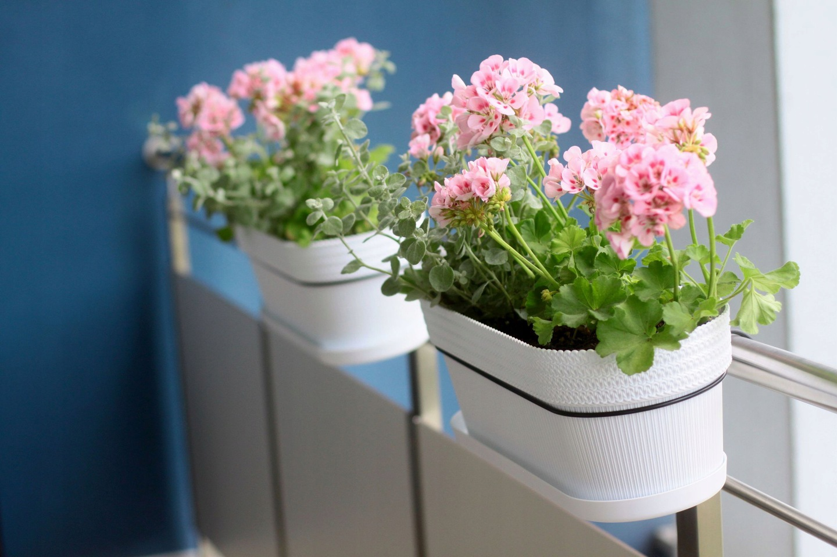
ГЕРАНЬ

Slide 4
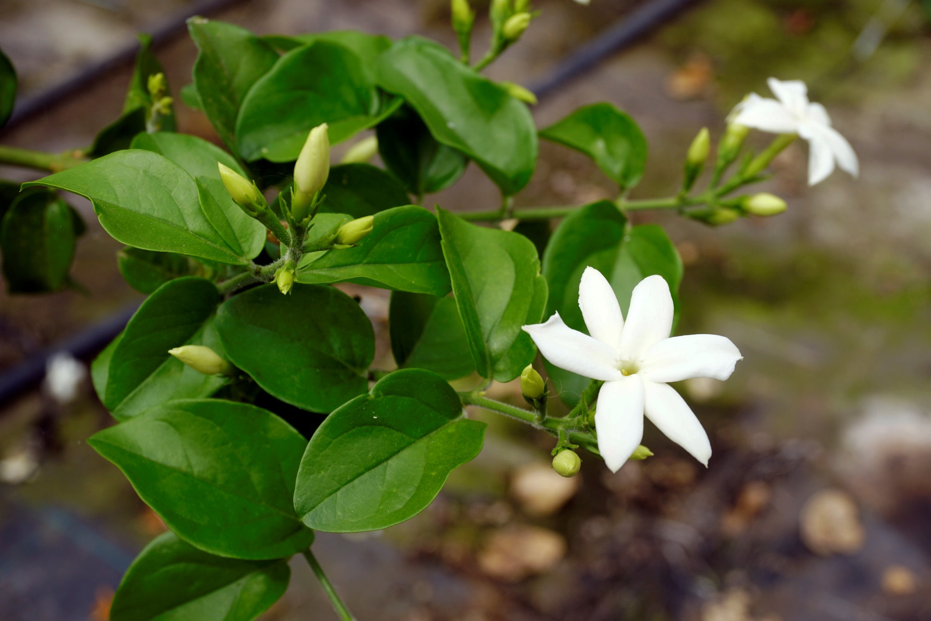
ЖАСМИН

Slide 5
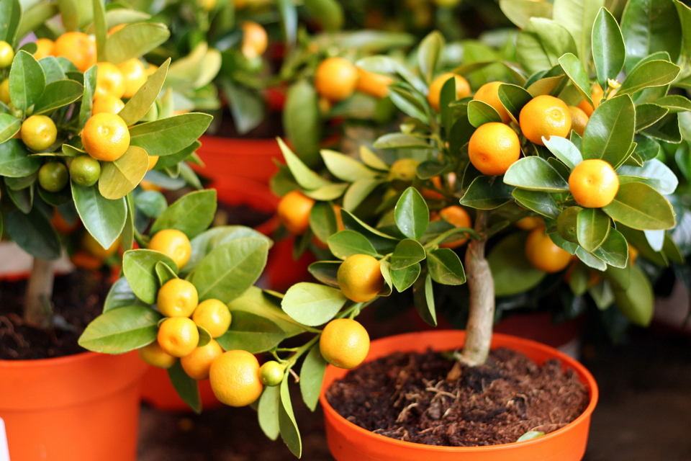
КАЛАМОНДИН

Slide 6
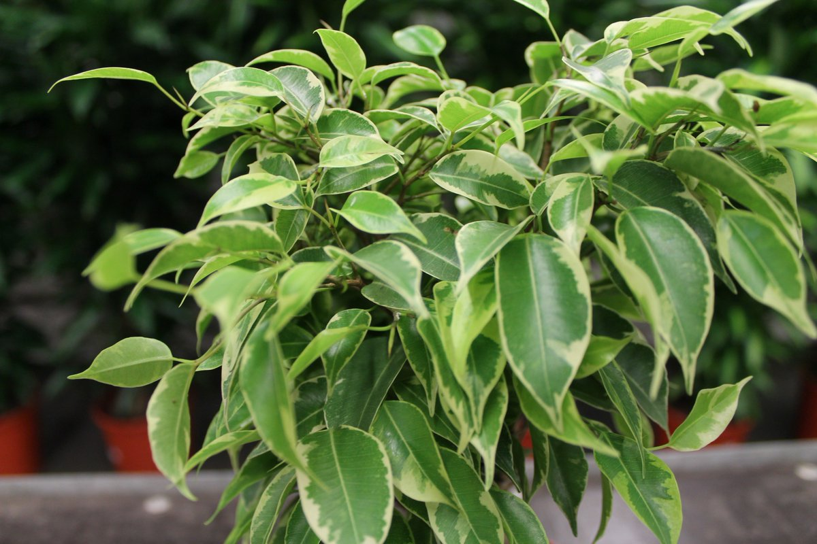
Как называется этот комнатный цветок?
1. Хлорофитум
2. Фикус
3. Бегония
4. Аспарагус

Slide 7
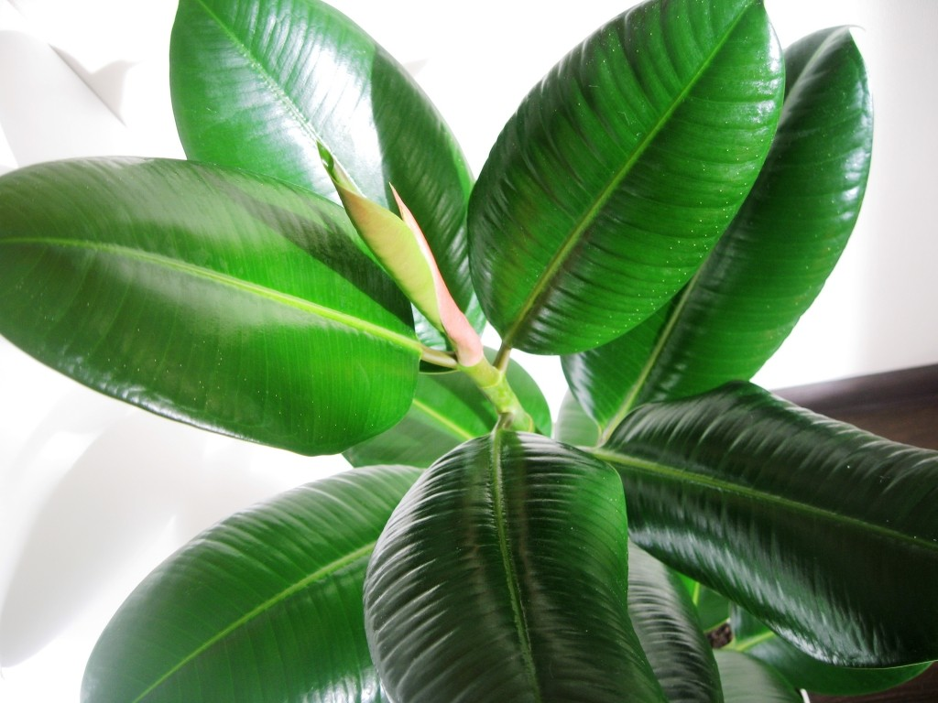
Как называется этот комнатный цветок?
1. Орхидея
2. Фиалка
3. Фикус
4. Монстера

Slide 8
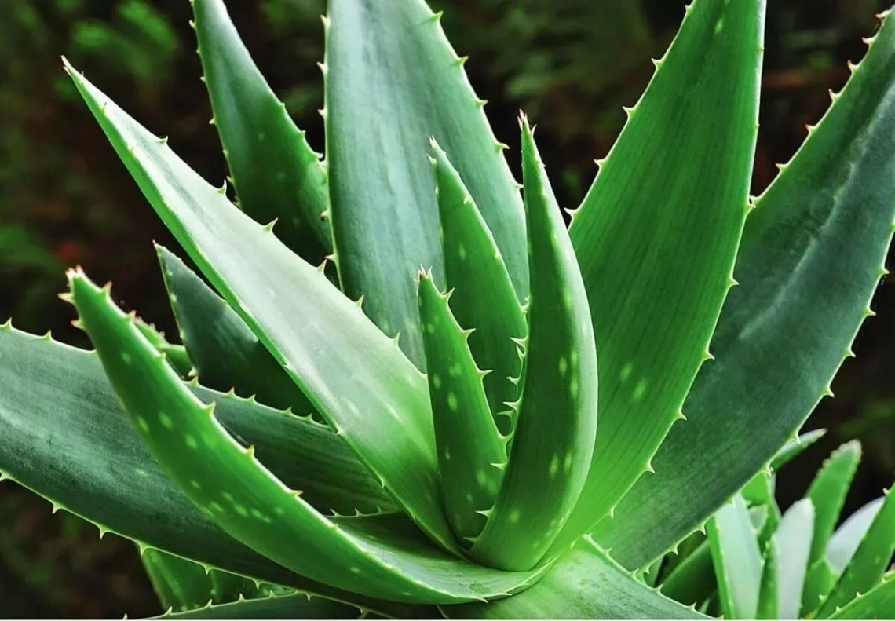
Как называется этот комнатный цветок?
1. Аспарагус
2. Алоэ
3. Бегония
4. Каланхоэ

Slide 9
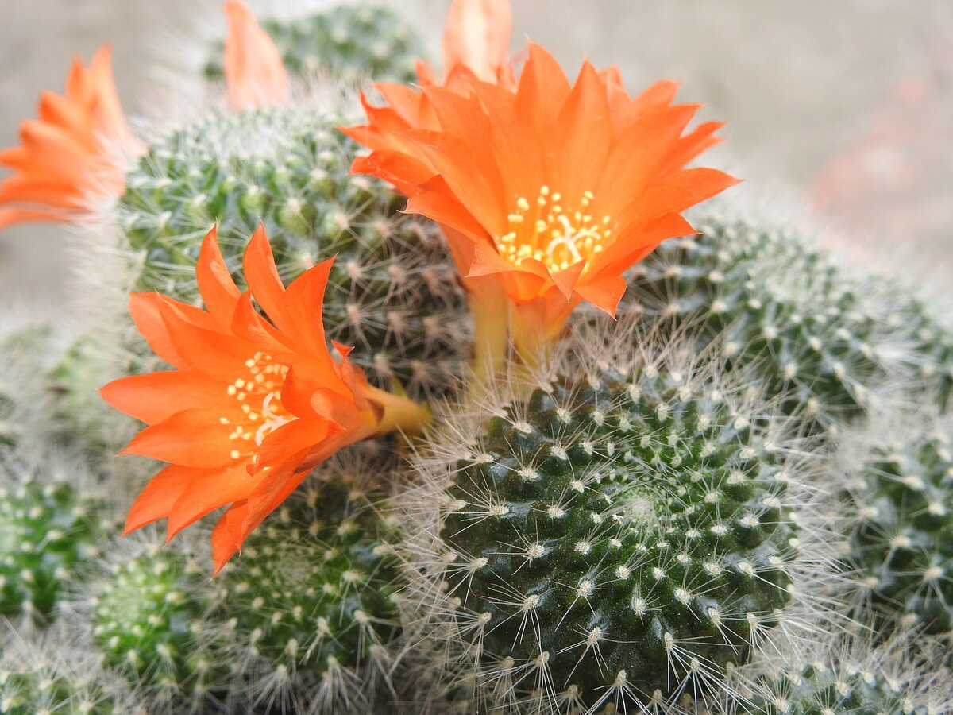
Как называется этот комнатный цветок?
1. Кактус
2. Фиалка
3. Орхидея
4. Монстера

Slide 10
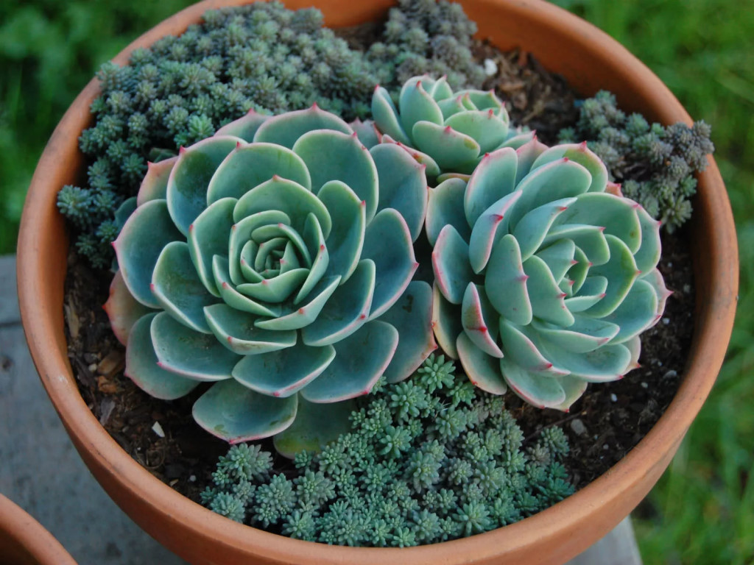
Как называется этот комнатный цветок?
1. Каланхоэ
2. Суккуленты
3. Хлорофитум
4. Алоэ

Slide 11
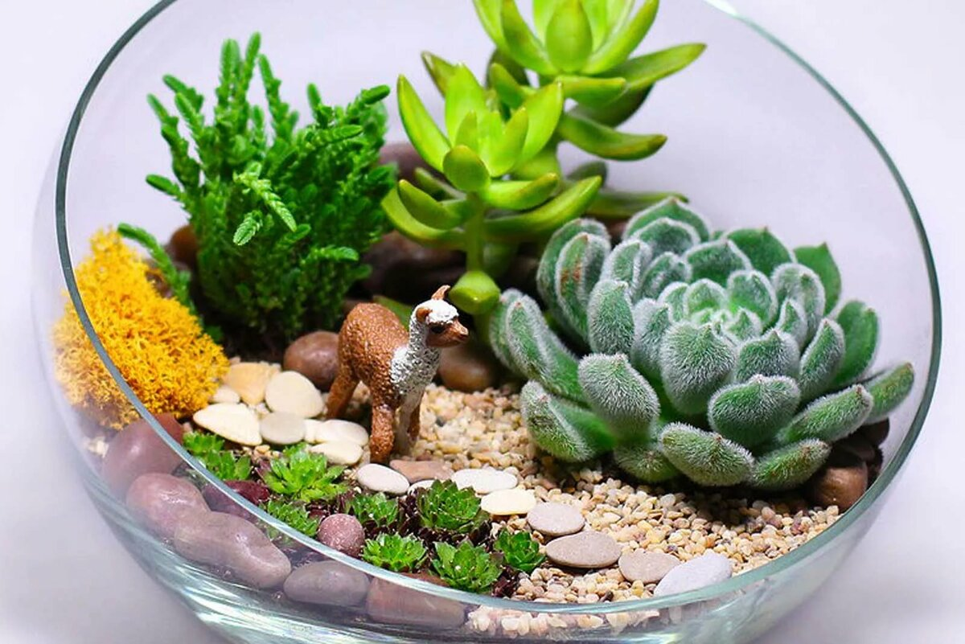
ФЛОРАРИУМ

Slide 12
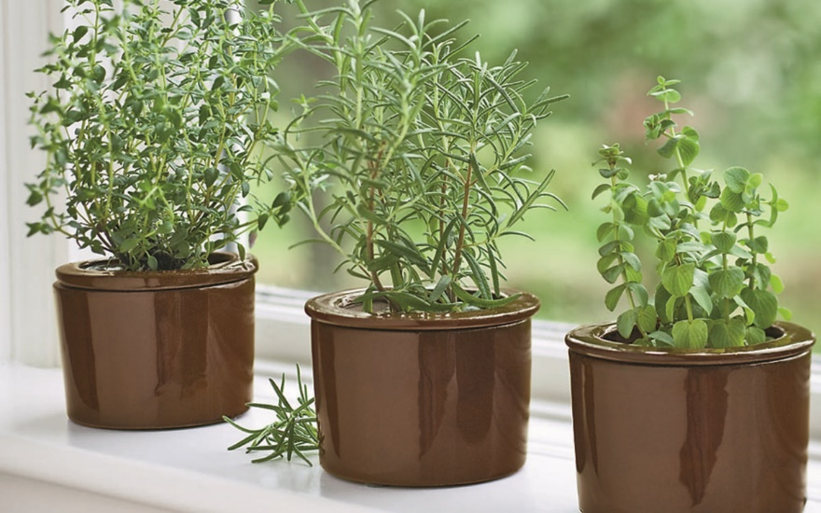
ПРЯНЫЕ ТРАВЫ

Slide 13
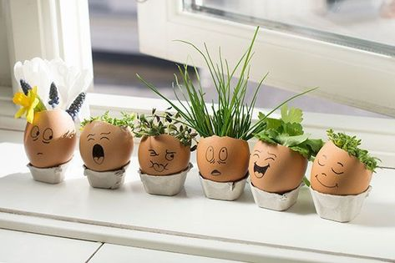
ПРЯНЫЕ ТРАВЫ

Slide 14
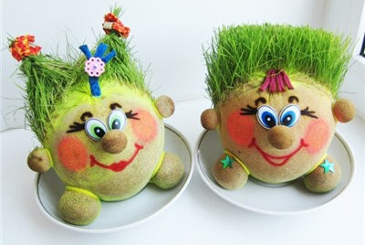
ТРАВЯНЧИК

Slide 15
Сценарий презентации (текст за кадром)
к занятию естественнонаучной направленности
«Климатотерапия: комнатные цветы»
Слайд 1
Здравствуйте, ребята. Меня зовут Ангелина Александровна. Я руководитель детского объединения «Экологический бумеранг» областного Центра «ЭкоМир». Предлагаю провести полчаса за познавательной беседой, а ещё сделать полезную поделку (в практической части занятия дети изготавливают травянчика).
Слайд 2
Сегодня мы поговорим о комнатных растениях. Всем известно, что комнатные растения улучшают микроклимат жилища, увлажняют и очищают воздух от углекислого газа, т.е. выполняют санитарно-гигиенические функции. А чтобы наполнить свой дом освежающим ароматом, необязательно использовать бытовую химию – лучше заведите растение с приятным запахом. Ароматы комнатных растений повышают работоспособность и улучшают психоэмоциональное состояние человека.
Слайд 3
Например, знакомую всем с детства, герань. Разные сорта герани пахнут лимонами, мускатными орехами или яблоками. Герань активно очищает воздух, отпугивает комаров и лечит головную боль.

Slide 16
Слайд 4
Или жасмин с обилием мелких белоснежных цветков, обладающих прекрасным ароматом – пряный, сладкий, может даже показаться тяжёлым – жасмин не зря называют королём ароматов.
Слайд 5
Экзотический Каламондин – комнатное цитрусовое деревце является одним из самых мощных фитонцидов – каламондин содержит вещества, убивающие или подавляющие рост и развитие бактерий. Он успокаивает и одновременно тонизирует, а также очищает и оздоравливает воздух в помещении. Его аромат снижает подавленность и помогает настроиться на оптимистический лад.
Комнатные растения настолько прочно «вросли» в нашу жизнь…
Слайд 6
А знаете ли вы как называются эти комнатные растения? Ответ: фикус Бенджамина.
Слайд 7
Ответ: фикус каучуконосный.
Слайд 8
Ответ: алоэ.
Слайд 9
Ответ: кактус.
Слайд 10
Ответ: суккуленты.

Slide 17
Слайд 11
В интерьере комнатные растения делают помещение уютнее, с их помощью можно создать стильный современный интерьер. Флорариум – миниатюрный сад в стеклянной ёмкости – модное интерьерное решение среди ценителей оригинальных композиций из экзотических цветов. Флорариум представляет собой особую экосистему с имитацией естественной среды обитания выбранных растений.
Слайд 12
А вы знаете, что пряные травы (базилик, тимьян, розмарин) можно успешно выращивать на кухонном подоконнике в зимнее время. Помимо своих ароматических достоинств, многие из них демонстрируют разные оттенки листвы и не менее эффектны, чем признанные комнатные любимцы.
Слайд 13
Вот такое оригинальное решение – яичная скорлупа – для выращивания пряных трав. Но я вам хочу предложить ещё одно решение…
Слайд 14
Травянчик – забавный сувенир и комнатное растение. Все просто – внутри травянчика находятся опилки с семенами, которые прорастают при регулярном увлажнении.

